Slide 1
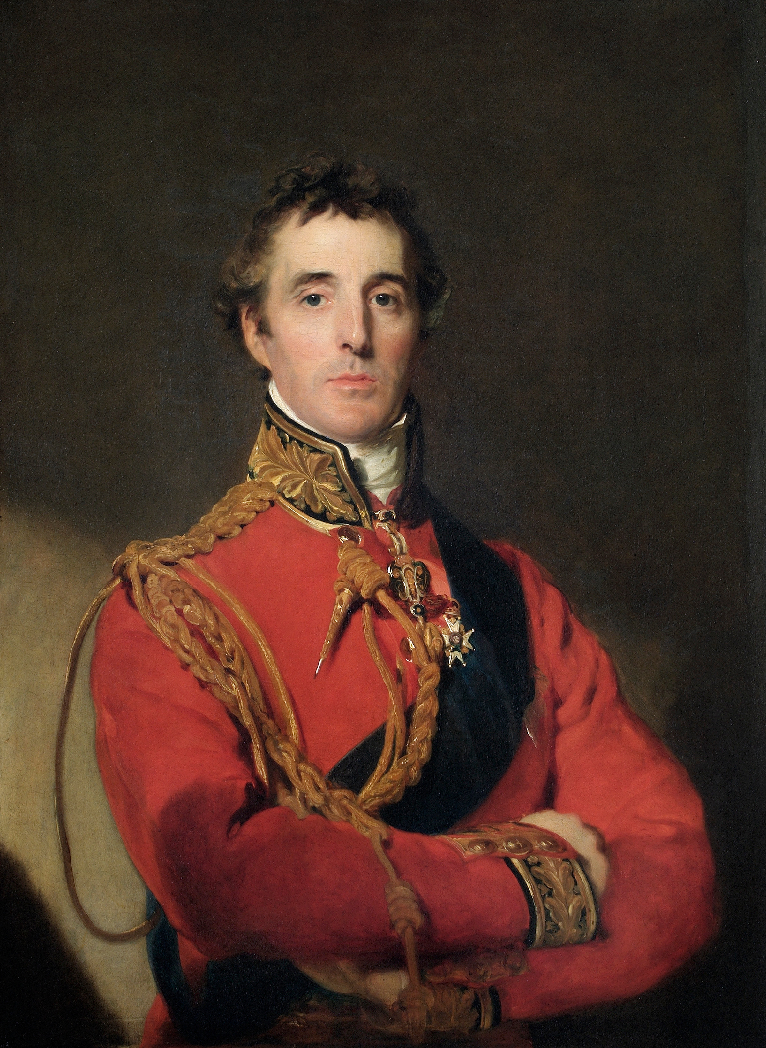
Onderzoek naar de Wellingtonbarrière: een reis langs de archieven van Europa
Dennis van Nieuwenhuijzen PhD
Colloquium 12 november 2025, Legermuseum Brussel
Notes:
Door AI gegenereerde inhoud is mogelijk onjuist. --- Deze presentatie neemt u mee op een diepgaande onderzoeksreis doorheen de geschiedenis van de Wellingtonbarrière. We onderzoeken het belang van deze verdedigingslinie en delen de resultaten van archiefstudies in verschillende Europese landen.

Slide 2
Uiteenzetting
Introductie tot de Wellingtonbarrière en het onderzoeksdoel
Relevante vindplekken
Hoogtepunten en impact van de gevonden informatie
Persoonlijke reflectie
Notes:
We starten met een introductie over de Wellingtonbarrière en het doel van ons onderzoek. Daarna bespreken we de voorbereidingen van de onderzoeksreis. Vervolgens delen we onze ervaringen en ontdekkingen in Europese archieven. Tot slot presenteren we de onderzoeksresultaten en nieuwe inzichten.

Slide 3
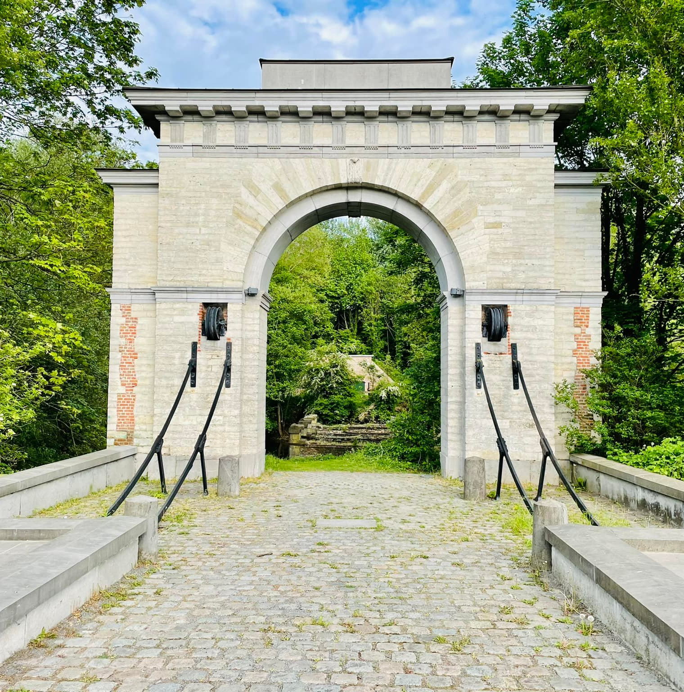
Belang van historisch onderzoek naar deze verdedigingslinie
Inzicht in militaire en politieke strategie binnen Europa in de post Napoleontische periode
Het onderzoek helpt historische en militaire gebeurtenissen in de periode 1815-1850 beter te begrijpen en te plaatsen in context.
Bijdrage aan de geschiedenis van de Benelux-landen
De studie draagt bij aan de geschiedenis van Belgie, Luxemburg en Nederland
Bijdrage aan actuele en geopolitieke ontwikkelingen binnen Europa
Het onderzoek naar de Wellingtonbarrière is een onderzoek naar het eerste Europese collectieve veiligheidsdenken en kan daardoor een interessante bijdrage betekenen in de oplossing van huidige Europese veiligheidsvraagstukken
Notes:
--- Het bestuderen van de Wellingtonbarrière helpt ons beter inzicht te krijgen in militair-strategische beslissingen en regionale geschiedenis. Dit onderzoek draagt bij aan het begrip van bredere historische ontwikkelingen. Afbeeldingsbron: Microsoft 365 inhoudsbibliotheek

Slide 4
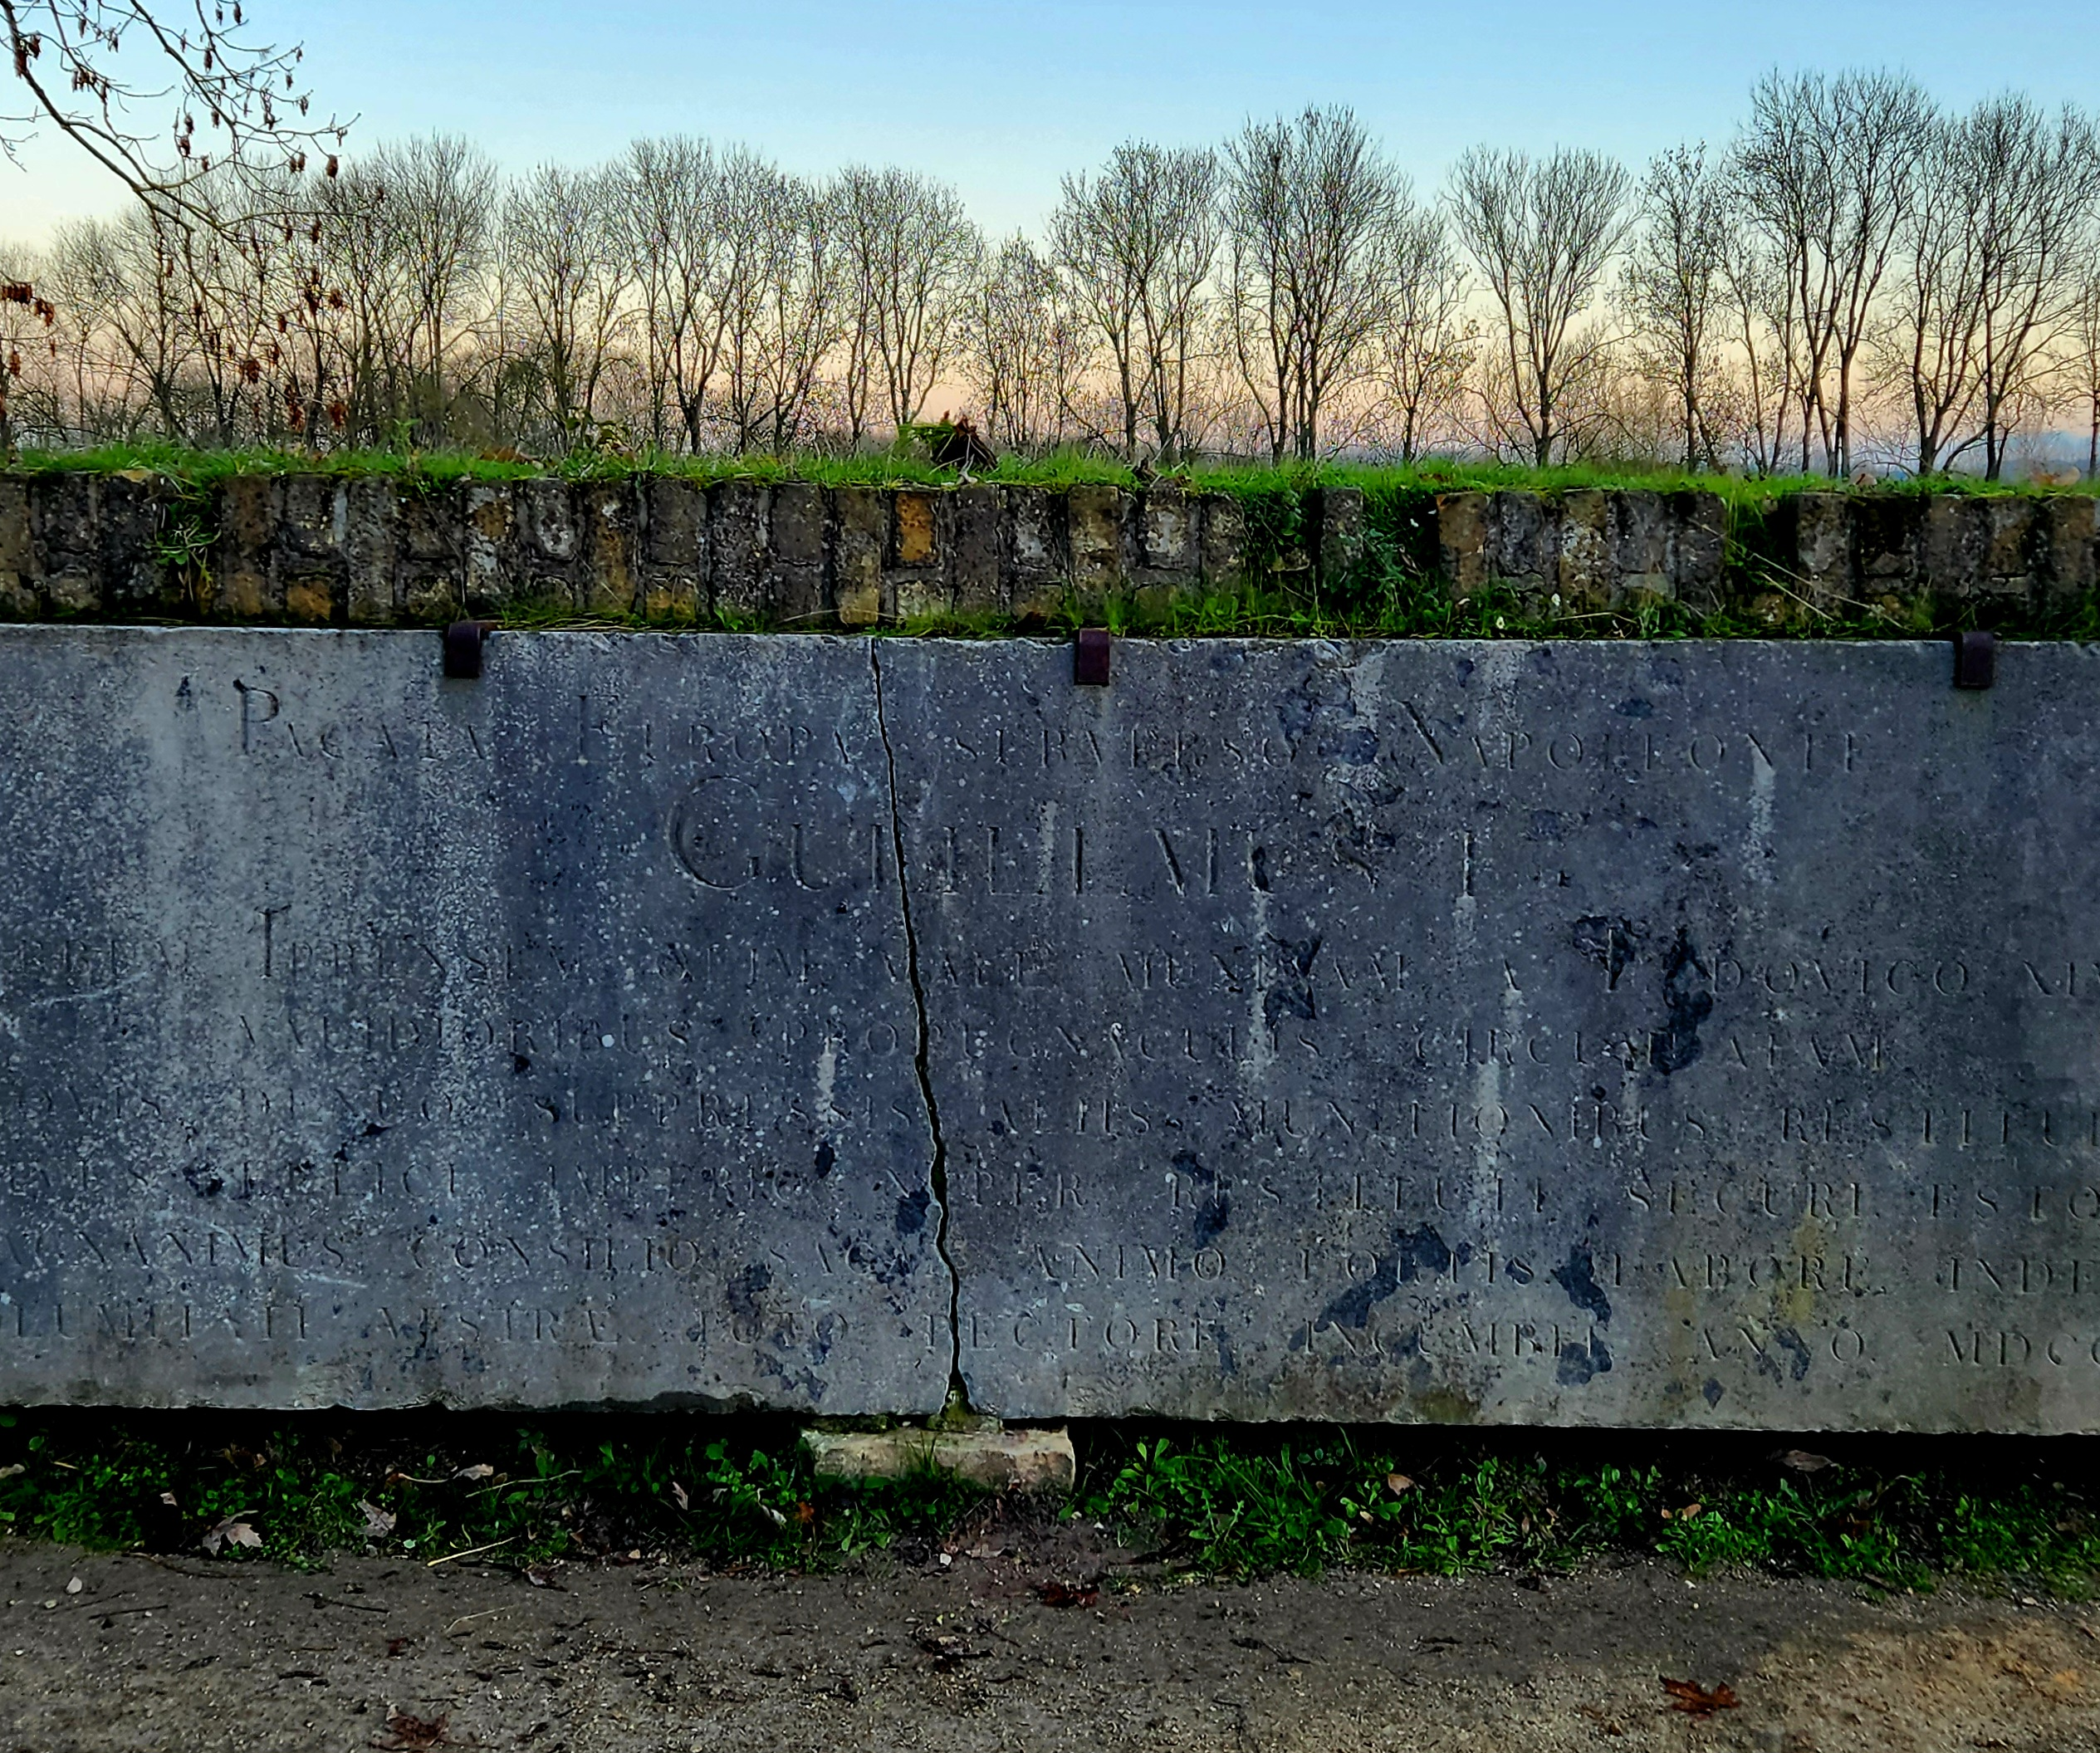
Doelstellingen van mijn onderzoek naar de Wellingtonbarrière
Archiefmateriaal verzamelen
Het verzamelen van relevant archiefmateriaal om de werking en de context van deze verdedigingslinie te doorgronden en dit onder andere te gebruiken voor mijn doctoraal thesis, webinars, lezingen en publicaties
Nieuwe bronnen identificeren
Het onderzoek betrof behalve archiefonderzoek, ook onderzoek op basis van schilderkunst en architectuur en andere nieuwe bronnen
Kennis verdiepen met context
Het is belangrijk om de kennis over en het belang van de Wellingtonbarriere verder te verdiepen door feiten te documenteren en context te bieden.
Notes:
--- Het project streeft ernaar om archiefmateriaal te verzamelen, nieuwe bronnen te identificeren en de kennis over de Wellingtonbarrière te verdiepen met gedocumenteerde feiten en context. Afbeeldingsbron: Microsoft 365 inhoudsbibliotheek

Slide 5
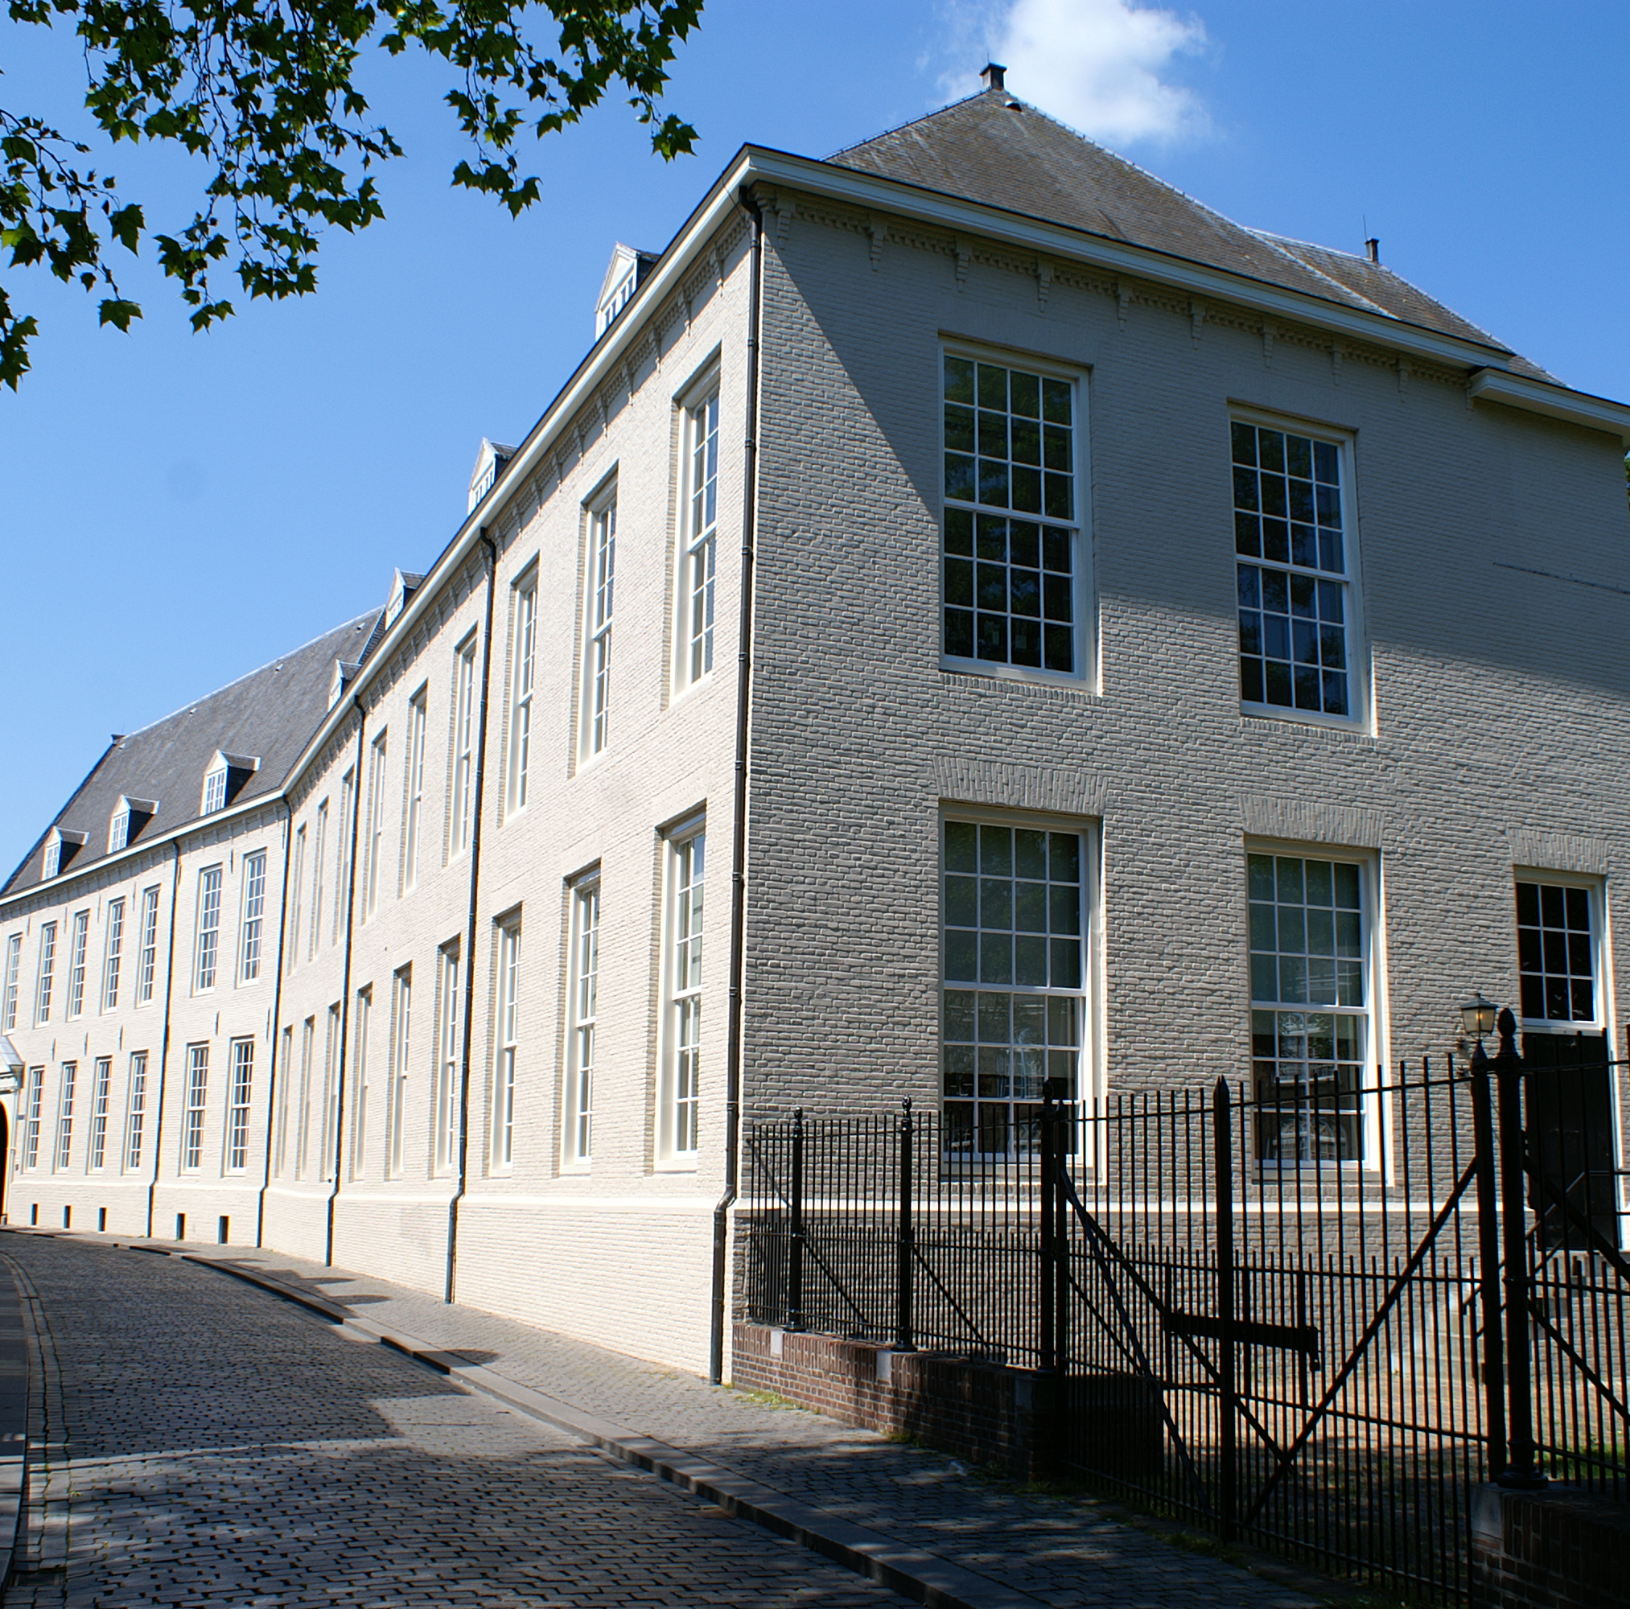
Selectie van relevante vindplekken
Internationaal onderzoek in archieven, bibliotheken en musea
Belangrijke archieven, musea en bibliotheken in Groot-Brittannië ,Nederland, België, Frankrijk, Duitsland, Oostenrijk en Rusland werden geïdentificeerd voor onderzoek naar de Wellingtonbarrière. Van de bibliotheek van de Defensieacademie in Breda tot de archieven in St.Petersburg en van Berlijn via de Nationale Archieven in Parijs, Den Haag en het Rijksmuseum in Amsterdam naar Londen.
Waardevolle bronnen
De archieven bevatten unieke en waardevolle documenten, boeken, verslagen, schilderijen die cruciale informatie bieden over de werking en de context van de Wellingtonbarrière, haar ingenieurs, betrokken politici en staatshoofden.
Notes:
--- We identificeerden belangrijke nationale en lokale archieven in Nederland, België en Frankrijk die waardevolle documenten over de Wellingtonbarrière bevatten. Afbeeldingsbron: Microsoft 365 inhoudsbibliotheek

Slide 6
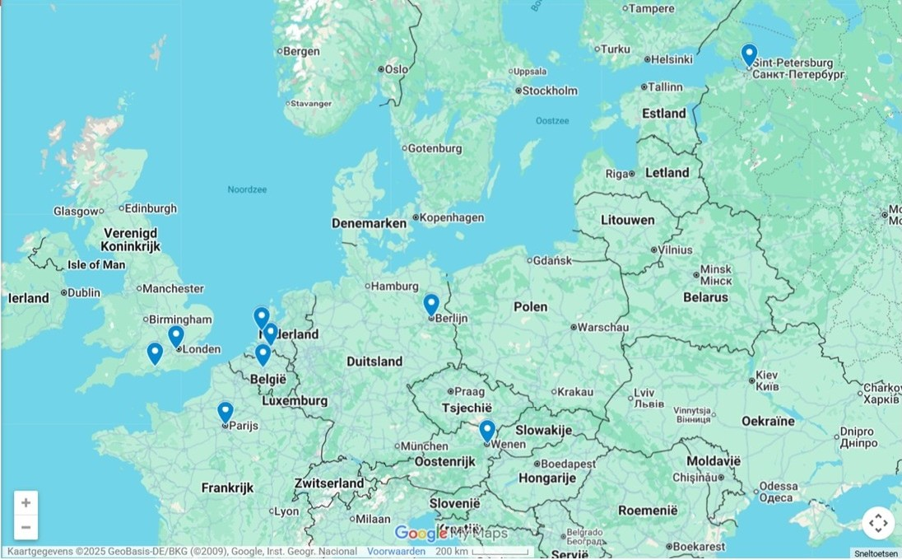

Slide 7
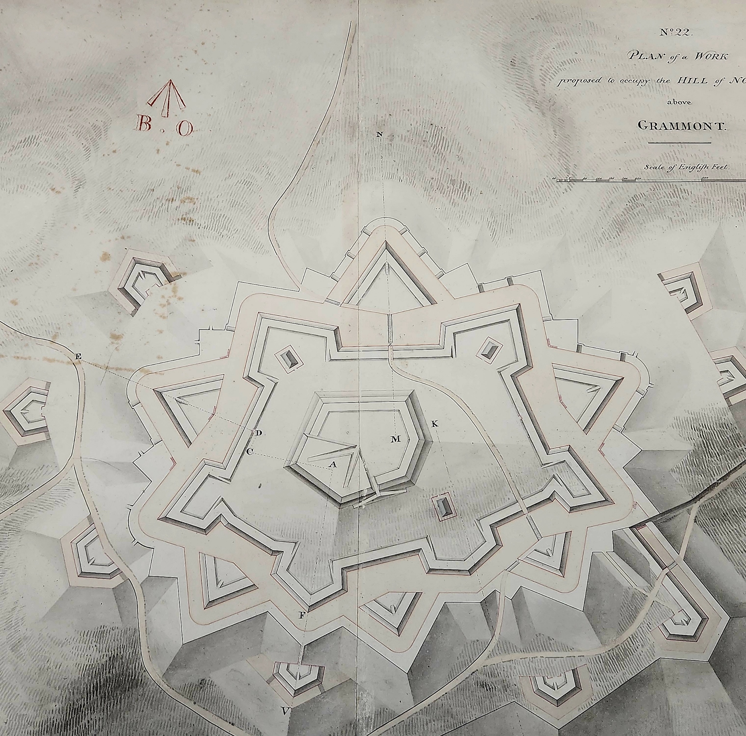
Hoogtepunten uit de archieven, bibliotheken en musea
Unieke inkijk in het diplomatieke verkeer rondom de Wellingtonbarriere en de claims op Frans gebied door het Verenigd Koninkrijk der Nederlanden
De Wellingtonbarriere was ook vooral een verdedigingslinie met een politieke betekenis; In de archieven van Londen, Den Haag, Parijs, Berlijn en St Petersburg zien we duidelijk terug welke diplomatieke waarde deze verdedigingslinie had. Ook de gevoeligheid van de Nederlandse claims op Frans grondgebied komt hier duidelijk terug
Britse plannen voor de versterking van de vestingen in de Zuidelijke Nederlanden tussen 1814-1815
De Britten hadden hele andere ideeën omtrent de versterking van de verschillende plaatsen die deel zouden moeten uitmaken van de barrière in de Zuidelijke Nederlanden. Zoals bij Mont St Jean (Waterloo), Binche of Geraardsbergen (Grammont)
De Wellingtonbarrière vereeuwigd op doek
Veel tekeningen , etsen maar ook schilderijen zijn gemaakt van de bouwwerken, de plaatsen maar ook van de militaire ingenieurs zelf. Voor alle werken geldt dat deze in de depots van de verschillende musea bevinden of bij particuliere verzamelaars
Notes:
--- Elke locatie bood unieke documenten, variërend van militaire orders tot kaarten en correspondentie, die essentieel waren voor ons onderzoek. Afbeeldingsbron: Microsoft 365 inhoudsbibliotheek

Slide 8
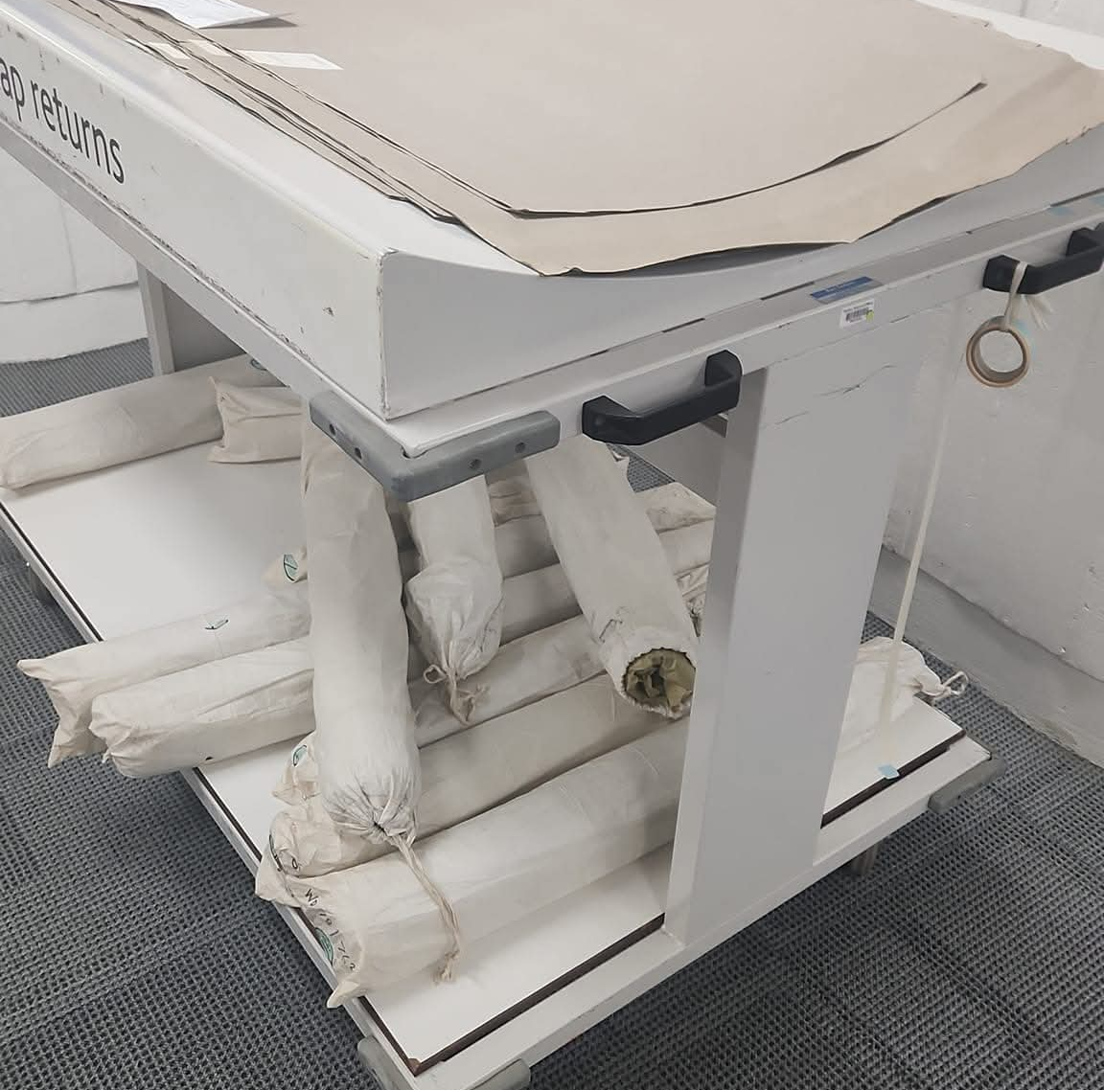
De impact van de gevonden informatie
Aanvulling op historische kennis van de post Napoleontische periode
Nieuw gevonden bronnen vullen belangrijke lacunes in het bestaande historische kennis over Europa en de Benelux tijdens het begin van de post Napoleontische periode
Correctie van eerdere aannames
De nieuwe informatie corrigeert eerdere onjuiste aannames over de betekenis en de werking van de linie in eerdere publicaties over de linie.
Notes:
--- De nieuw gevonden bronnen vullen lacunes in de historische kennis en corrigeren enkele eerdere aannames over de functie en effectiviteit van de linie. Afbeeldingsbron: Microsoft 365 inhoudsbibliotheek

Slide 9
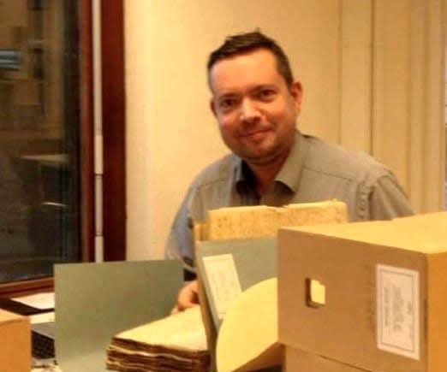
Persoonlijke reflectie op de waarde van het onderzoek naar de Wellingtonbarrière
Herontdekking van de geschiedenis van Europa en de Benelux
Onderzoek maakt de herontdekking van geschiedenis mogelijk via verschillende bronnen, waardoor de betekenis op sociaal, militair en politiek vlak echt pas duidelijk wordt van de Wellingtonbarrière
Authentiek begrip op de invloed van de post Napoleontische periode op de staatkundige geschiedenis van Europa
Het onderzoek draagt bij aan een begrip op de staatkundige geschiedenis van Europa en de Benelux en een inzicht op de inrichting van de collectieve veiligheid van Europa
Notes:
--- Archiefonderzoek biedt een unieke kans om geschiedenis vanuit originele bronnen te herontdekken en draagt bij aan een authentiek en genuanceerd begrip van het verleden. Afbeeldingsbron: Microsoft 365 inhoudsbibliotheek

